Slide 1

비공개 모임관리 앱
Together people
정재기 김승환 정구성 송승재 이혜민 박천상

Slide 2

목차
STEP. 1
프로젝트 기획
STEP. 2
어플 소개
&
개발 환경
STEP. 3
프로젝트 시연
STEP. 4
Q&A

Slide 3
TOPLE 개발 목적
모임 생성 & 가입
비공개 모임 생성
모임코드 조회를 통해 가입
모임 별 관리
모임 내 공지사항, 일반 게시물, 사진첩
일정 등록, 참석여부와 To do list 작성

Slide 4
개발 일정
08.05-08.07 | 08.08-08.11 | 08.12-08.14 | 08.15-08.18 | 08.19-08.21 | 08.22-08.25 | 08.26-08.28 | 08.29-09.01 | 09.02-09.04
앱 아이디어 회의
관련 기능 정의
DB 구축
서버 구축
앱 개발 및 테스트
병합 &발표 준비

Slide 5










개발 환경
CONTENTS
CONTENTS
API
Language
Java
Google map
Kakao login
JAVA
CONTENTS
CONTENTS
DBMS & Server
Tool
Oracle
Apache Tomcat server
Spring framework
Postman
Apache Tomcat server
CONTENTS
Android
android

Slide 6
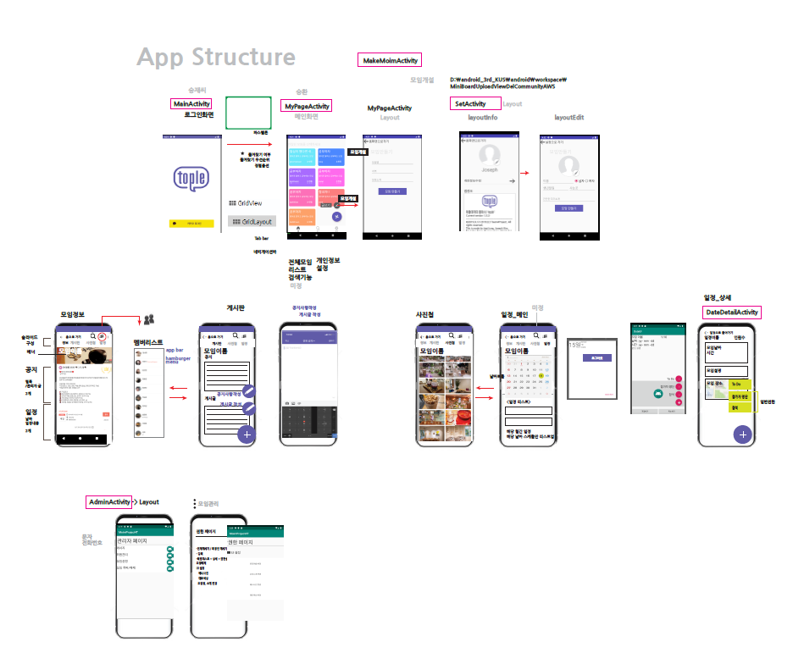
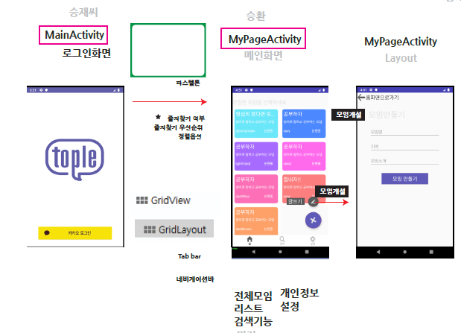
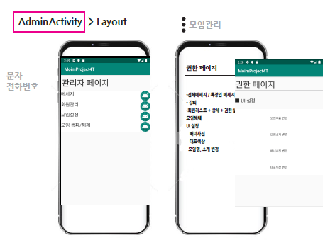
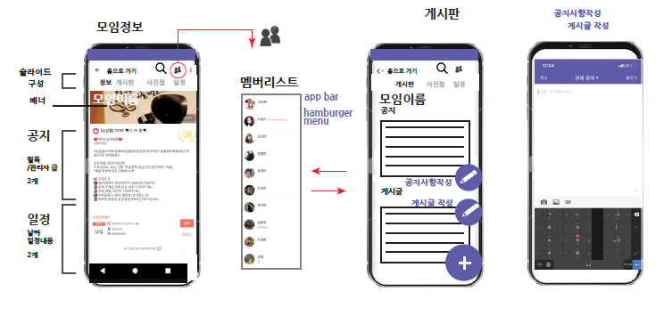
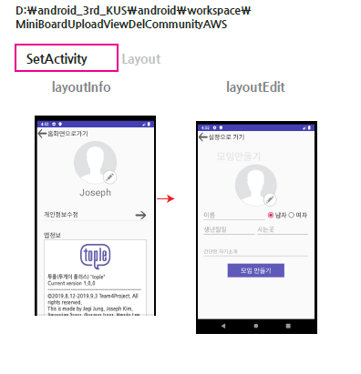
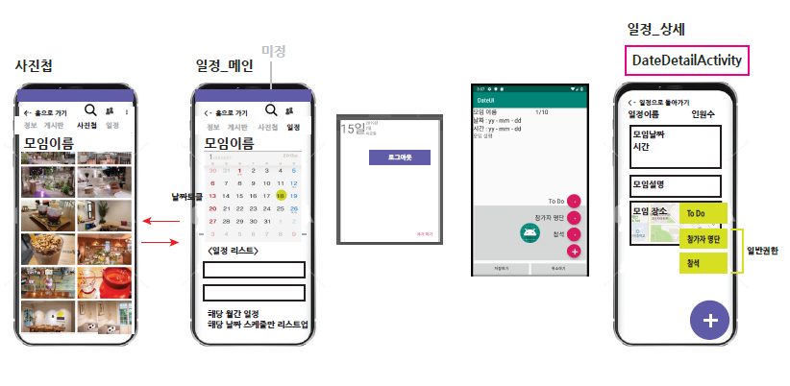
개발 구조(시안)
회원정보/수정
모임정보/게시판
관리자 페이지
모임사진첩/일정
메인+모임개설

Slide 7
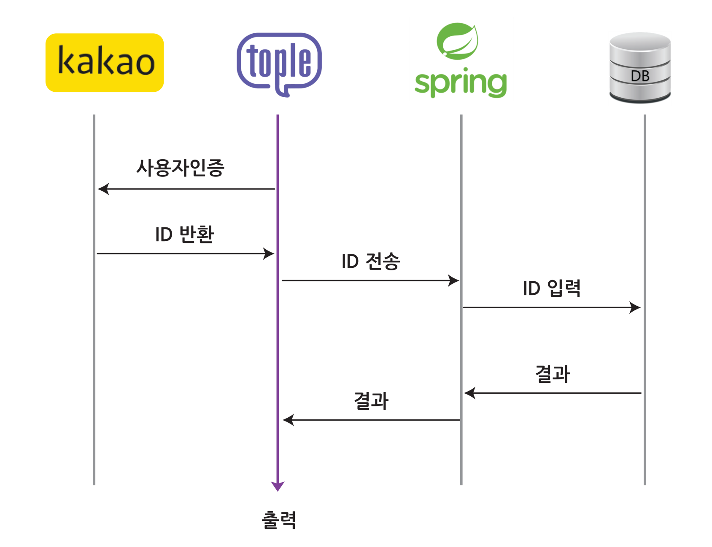
회원가입

Slide 8
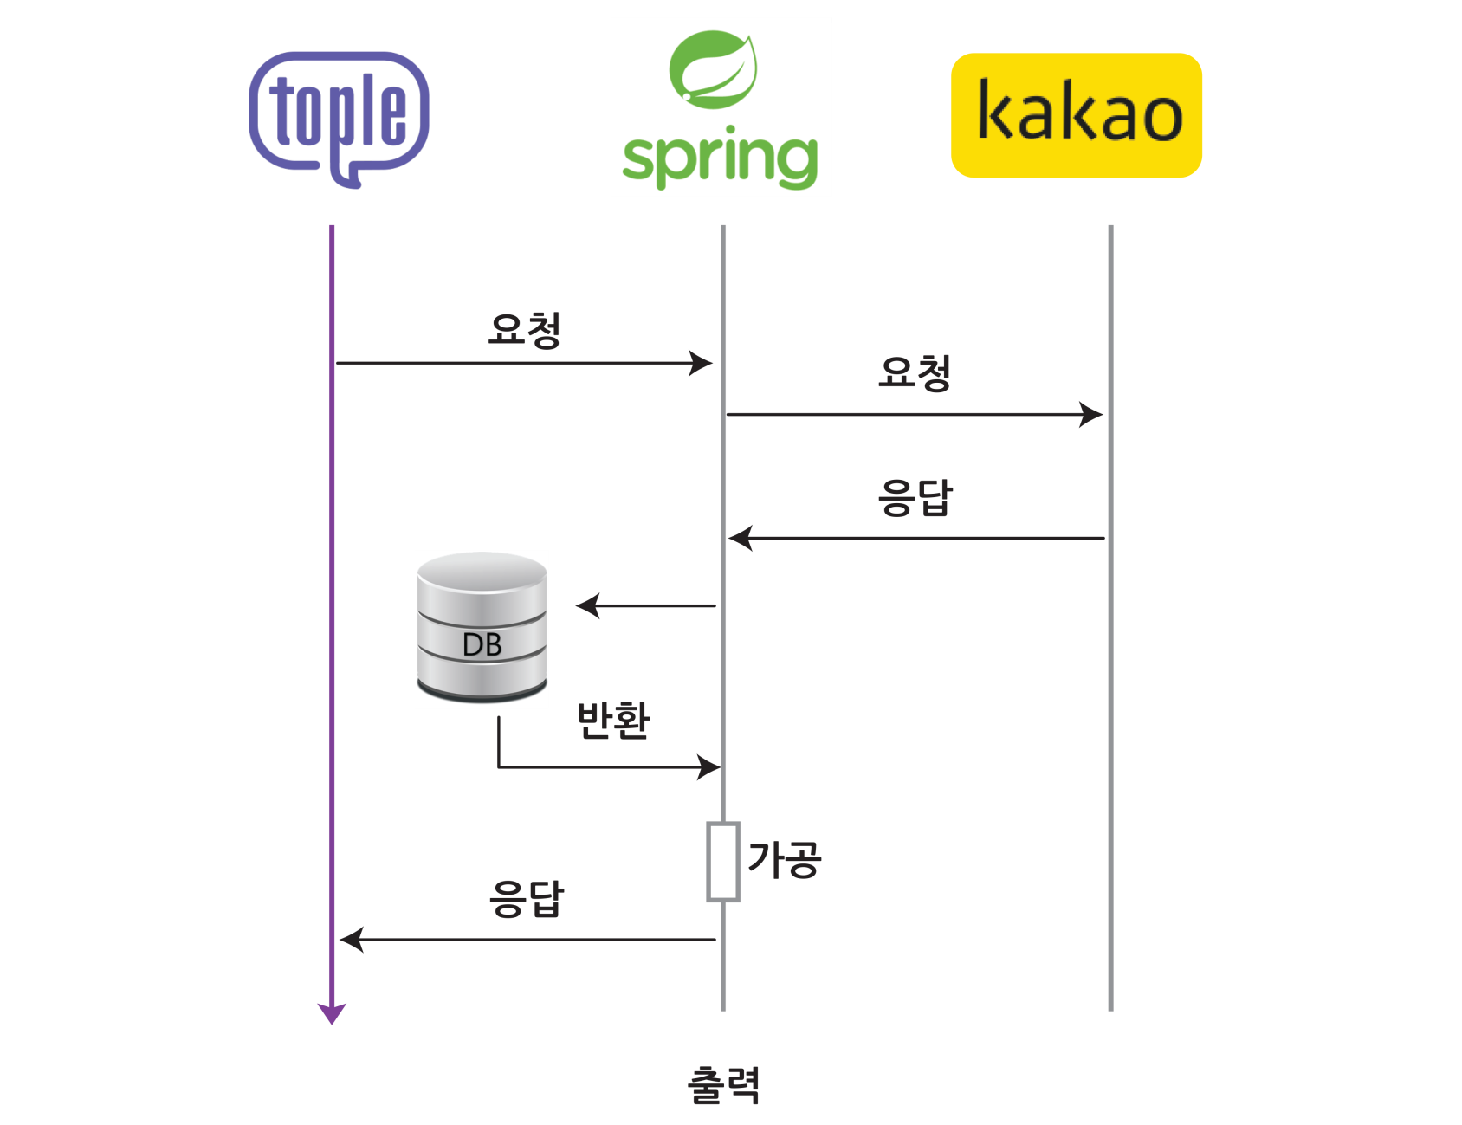
회원정보조회

Slide 9
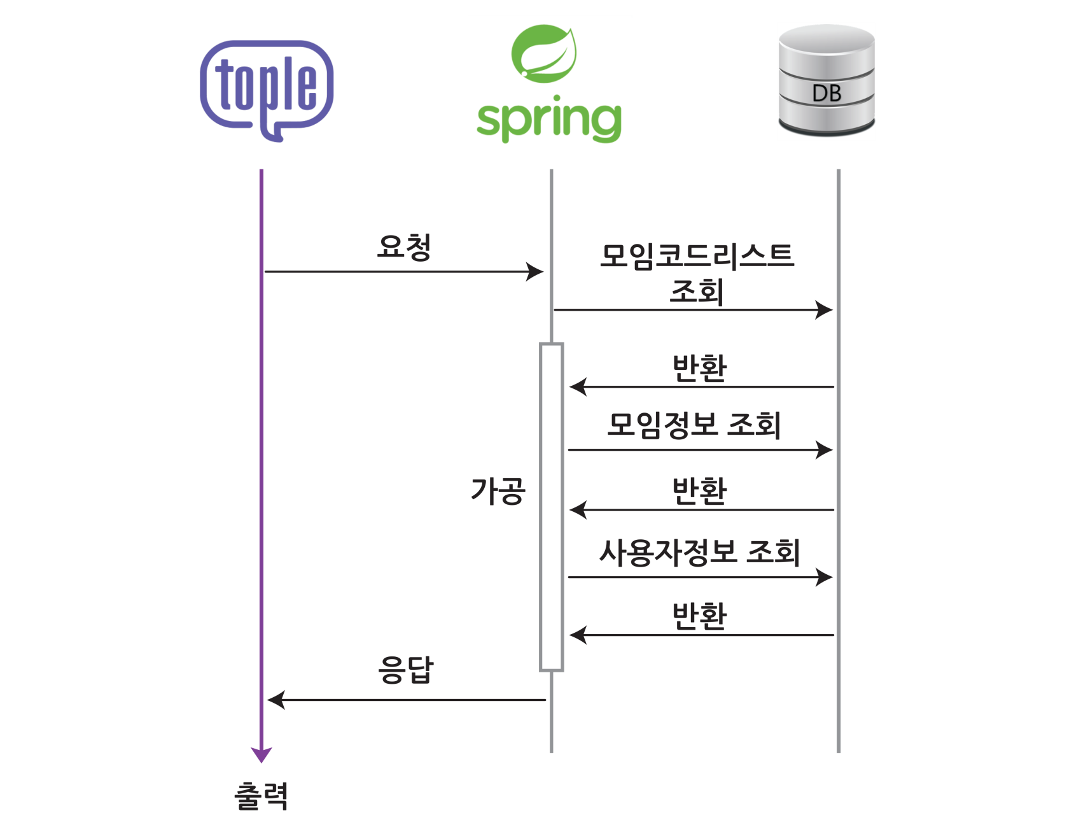
가입된 모임리스트 조회

Slide 10
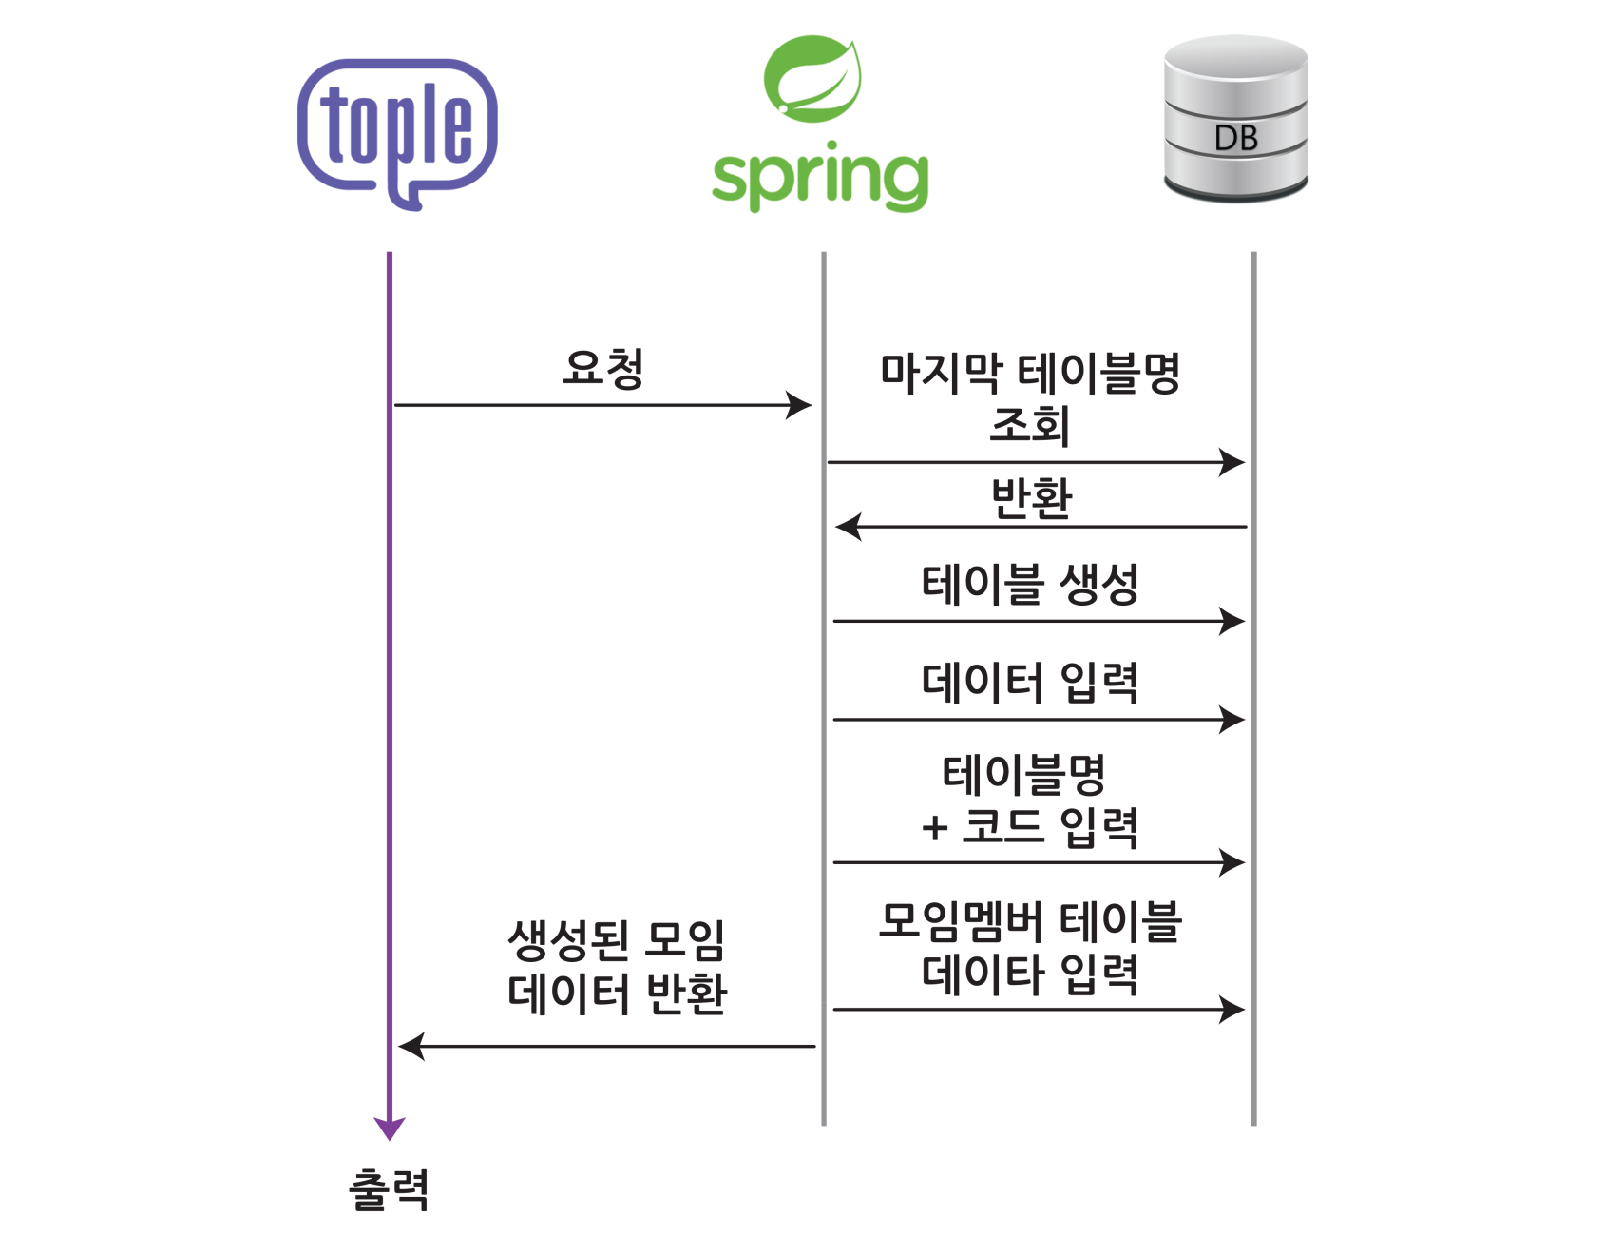
모임 생성

Slide 11
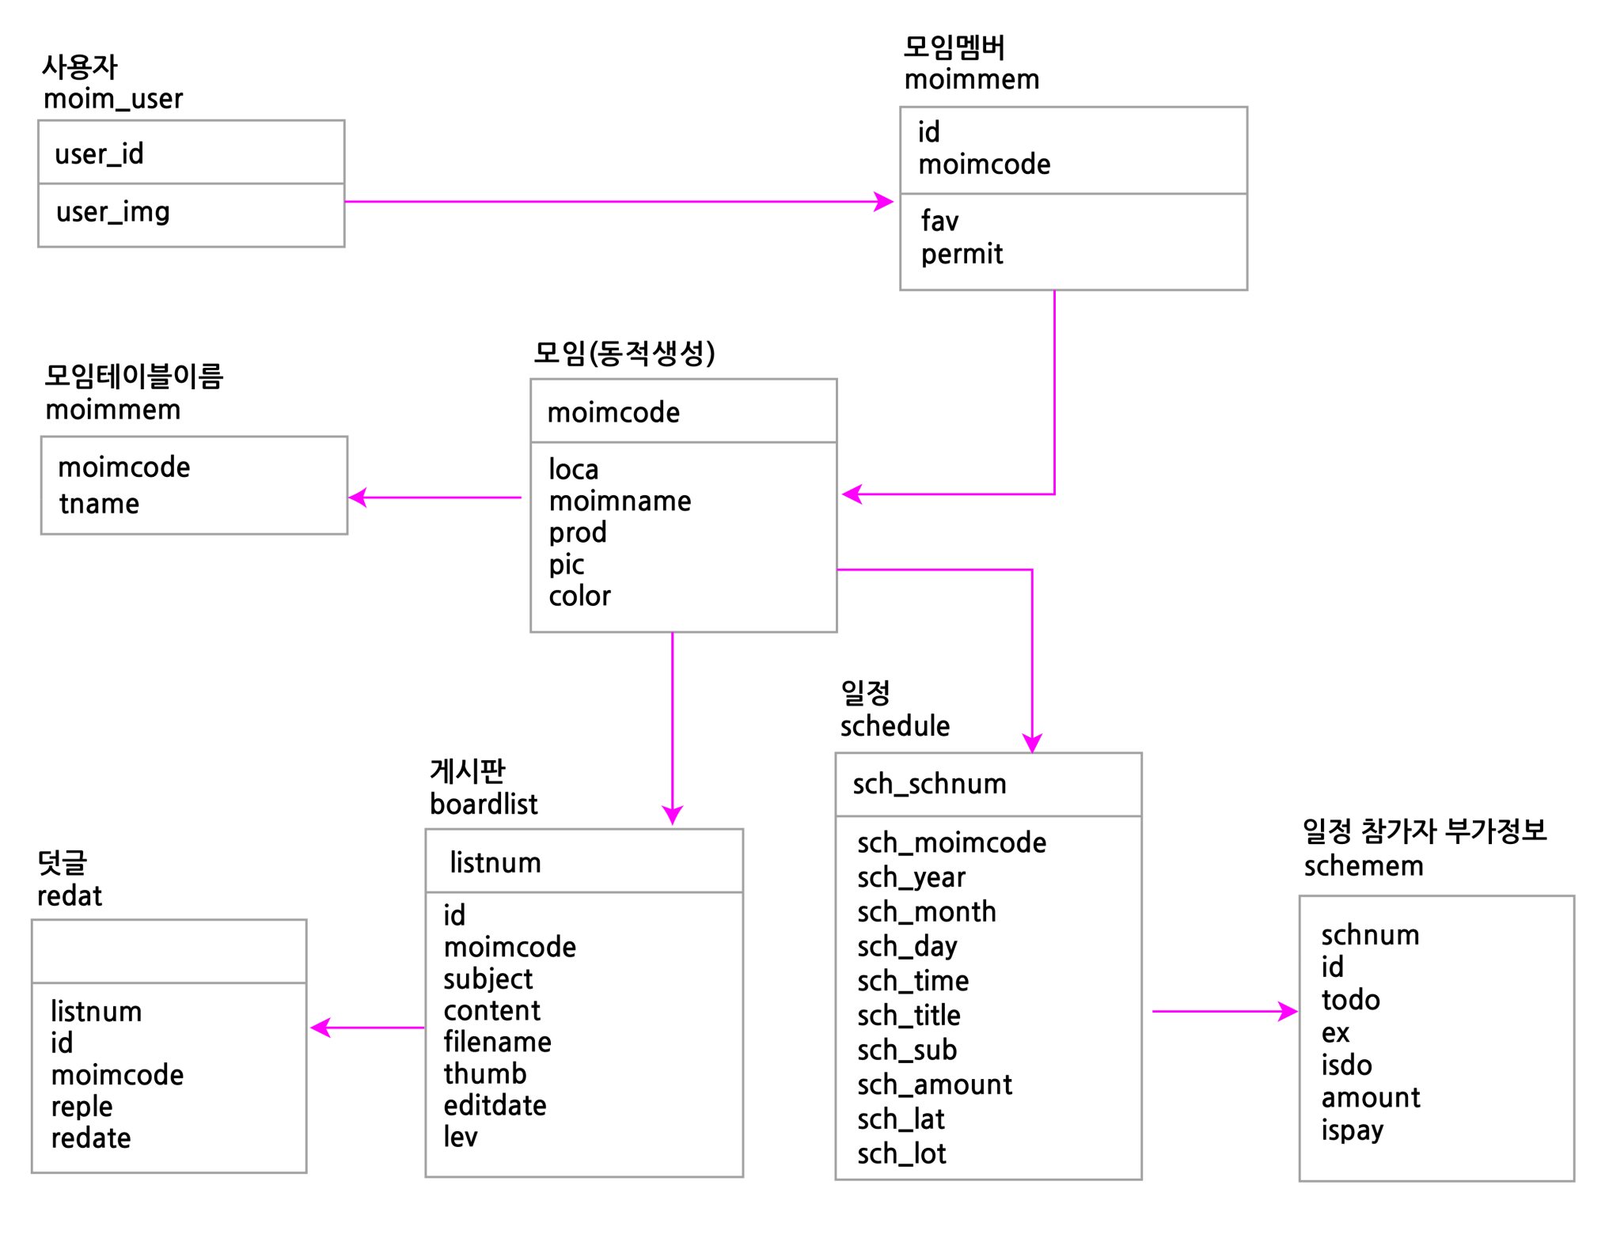
DB 테이블

Slide 12
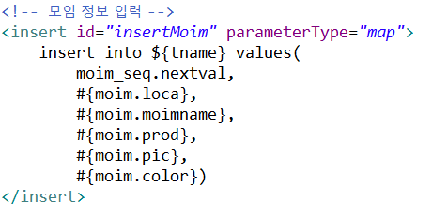
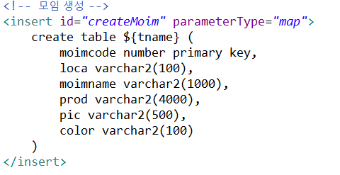
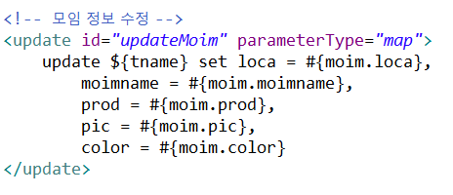
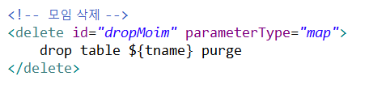
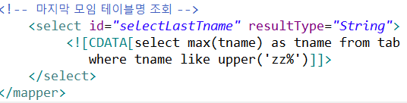
Sql(동적 테이블)

Slide 13
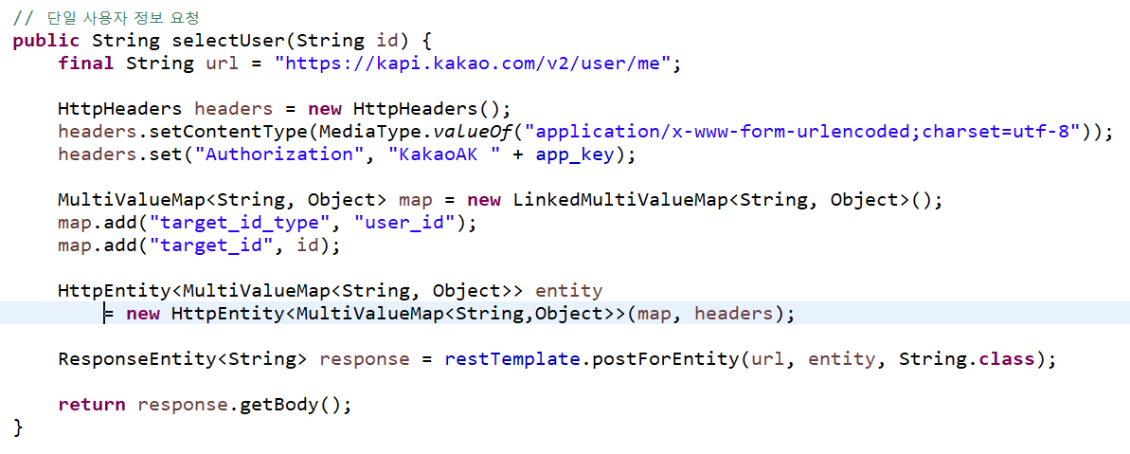
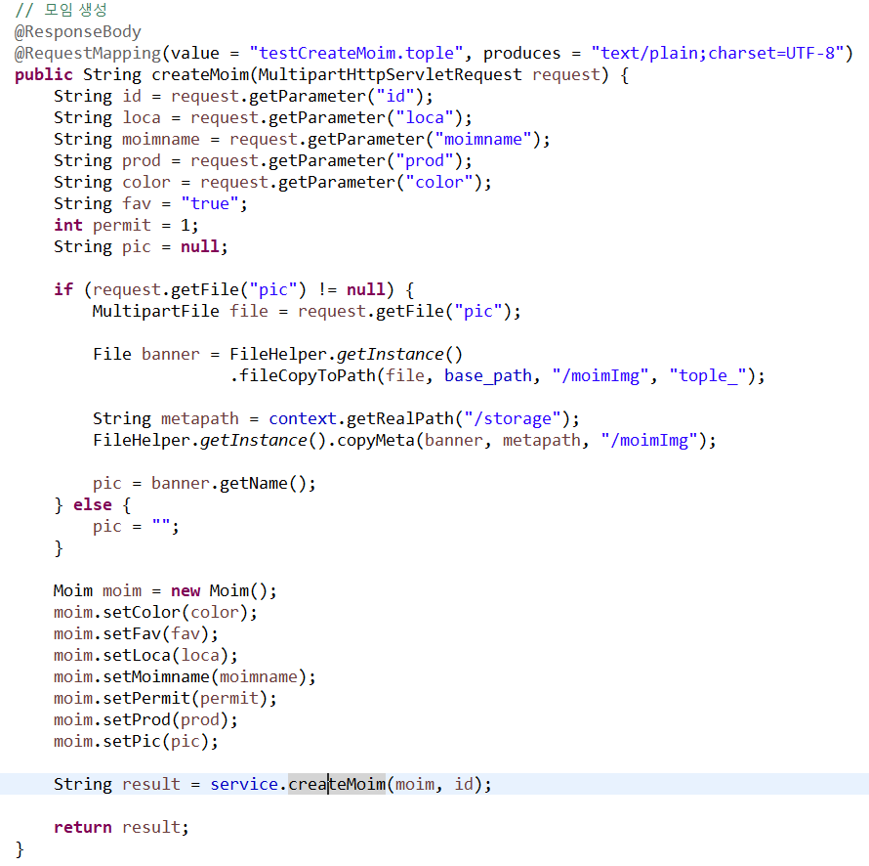
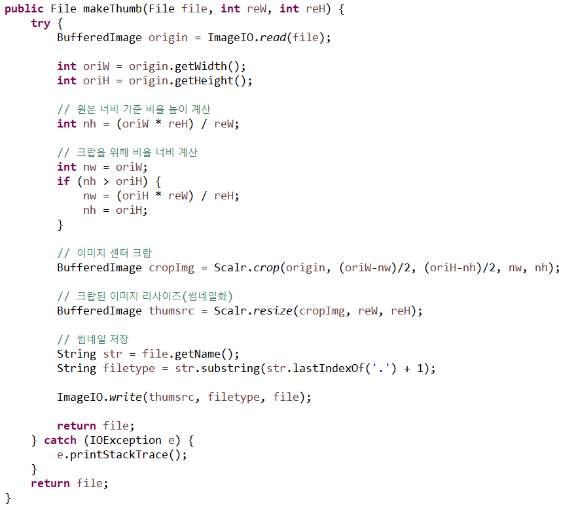
Spring
service
controller
util

Slide 14
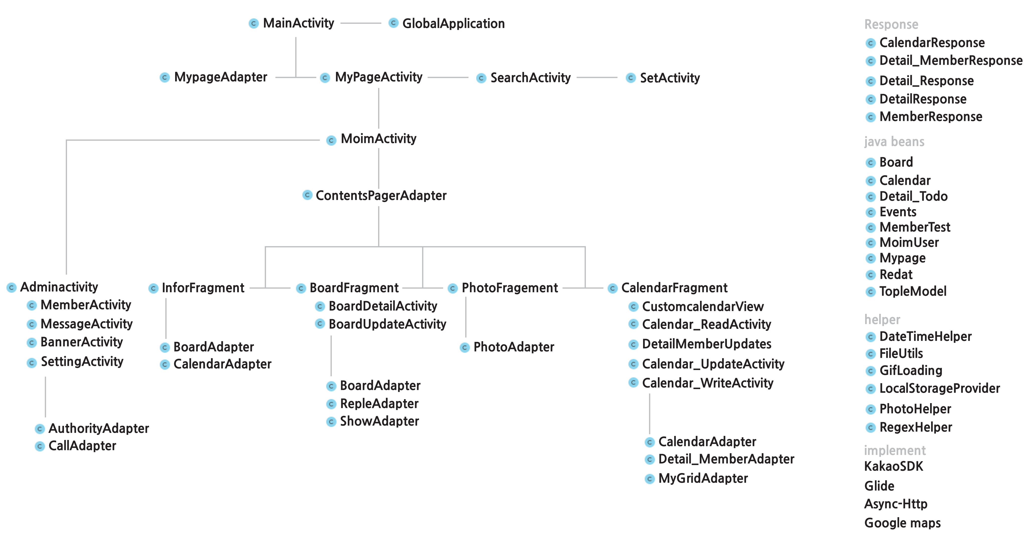
App 구조도

Slide 15

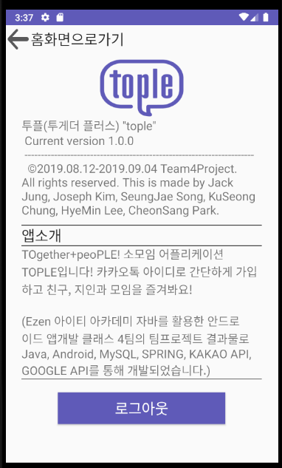
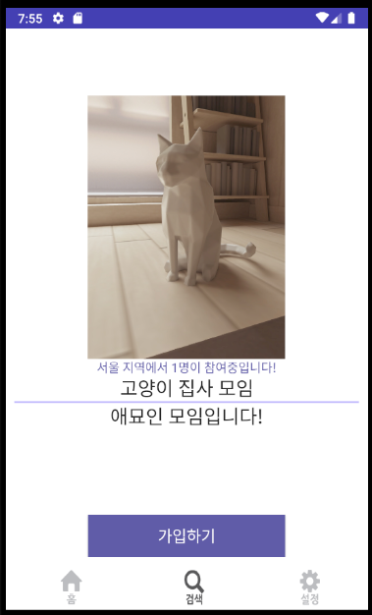
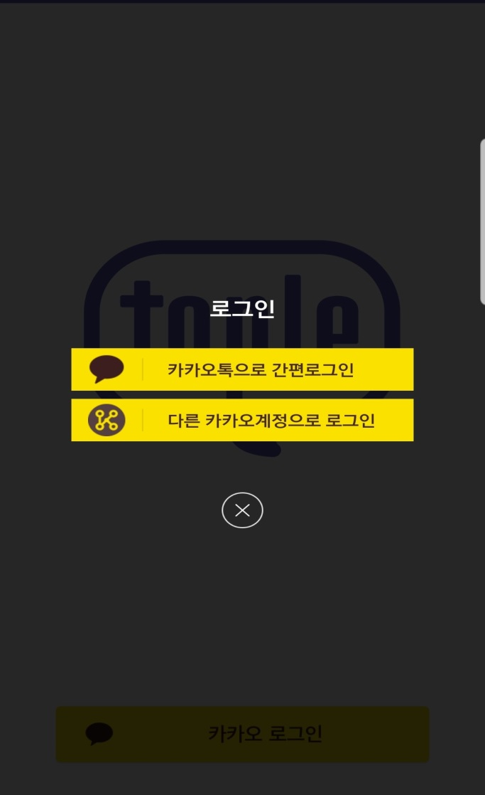

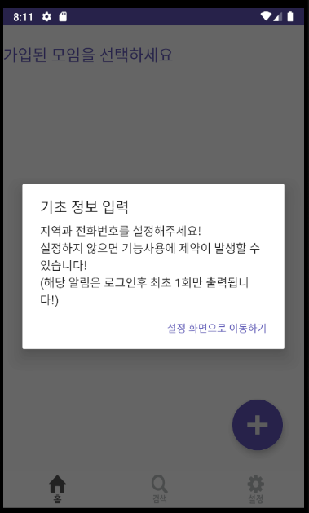
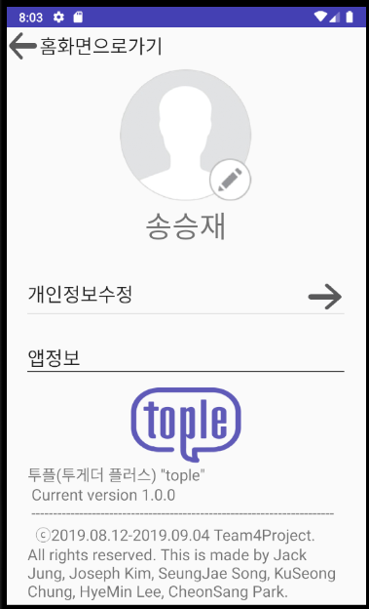
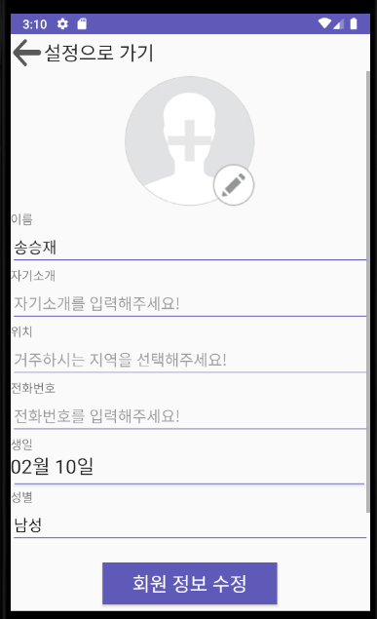
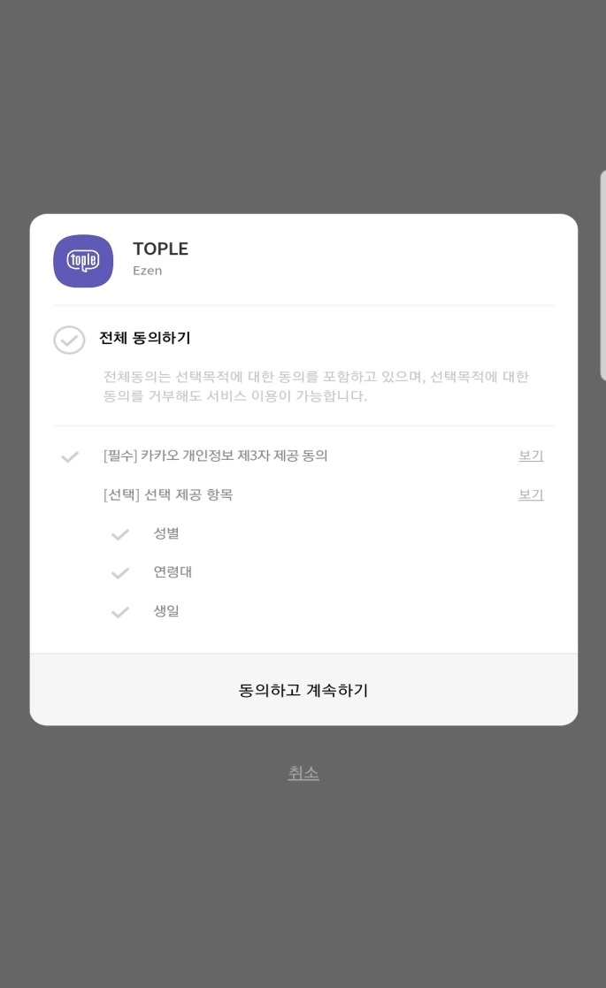
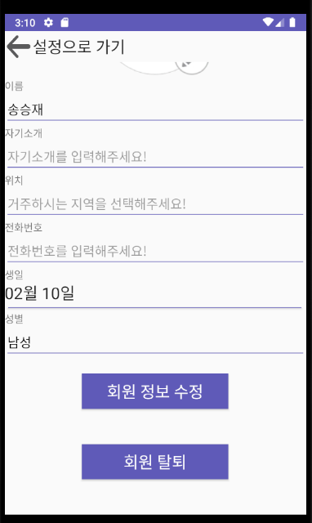
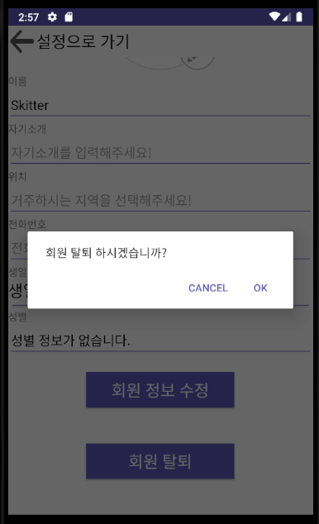
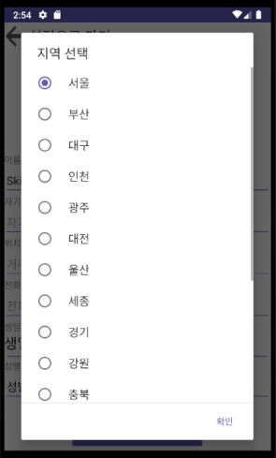

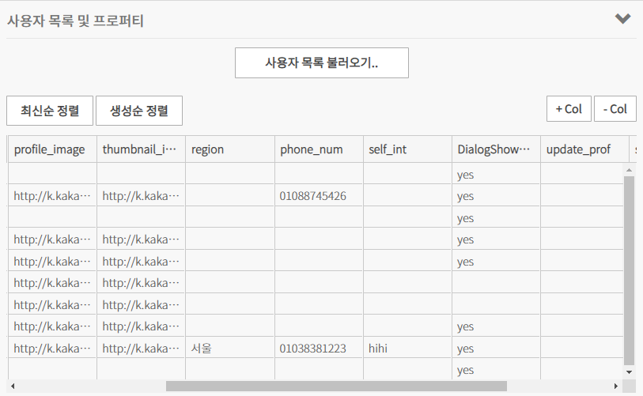
회원가입
사진 촬영 또는 갤러리 선택을 통해
변경하고 싶은 프로필 이미지 선택 가능
카카오계정 자체를
어플리케이션과의 연결해제
연결해제가 성공하면 DB내의 멤버와 연관된 모든 테이블에서 해당 사용자 정보를 삭제함 (영구적 회원 탈퇴)
DB를 조회하여 사용자의 사진과 이름을 출력. 현재 사진은 지정된 프로필 사진이 없는 경우의 기본 이미지
DB에 저장된 모임 별 대표 사진
카카오 버튼을 통한 카카오 로그인 api 호출
지역선택
다이얼로그
다이얼로그 출력 여부를 확인.
가입 후 최초 1회에 한하여 필수 정보 입력 안내 다이얼로그 출력
카카오 톡 로그인 API의 세션을 종료하여
로그아웃 처리. 회원 탈퇴와 달리 현재
로그인한 회원의 연결만 종료함
이후 첫 로그인 화면으로 이동
DB에 저장된 모임의 지역과
참여 인원을 읽어와 출력
신규 가입자의 경우 개인정보
사용에 대한 동의 여부 확인
현재 사용중인 카카오 톡 계정과
다른 카카오 계정 로그인 중 선택
탈퇴
확인
팝업
출력
개인정보 수정 페이지로 이동
DB에 저장된 모임의 이름과
모임 설명을 읽어와 출력
모임장 또는 관리자에게 받은 모임 코드입력
생일과 성별은 수정이 불가능
성공 시 메인 화면으로 이동하고 Toast메시지 출력
입력한 모임코드를 기반으로 DB 조회
현재 로그인 되어 있는 회원의 아이디 값을 조회중인 모임 코드와 함께 서버로 전송하여 가입 처리
카카오톡 회원 관리 API를 통해
기본 정보와 커스텀 프로퍼티
정보를 저장하여 개인 정보를 수정

Slide 16
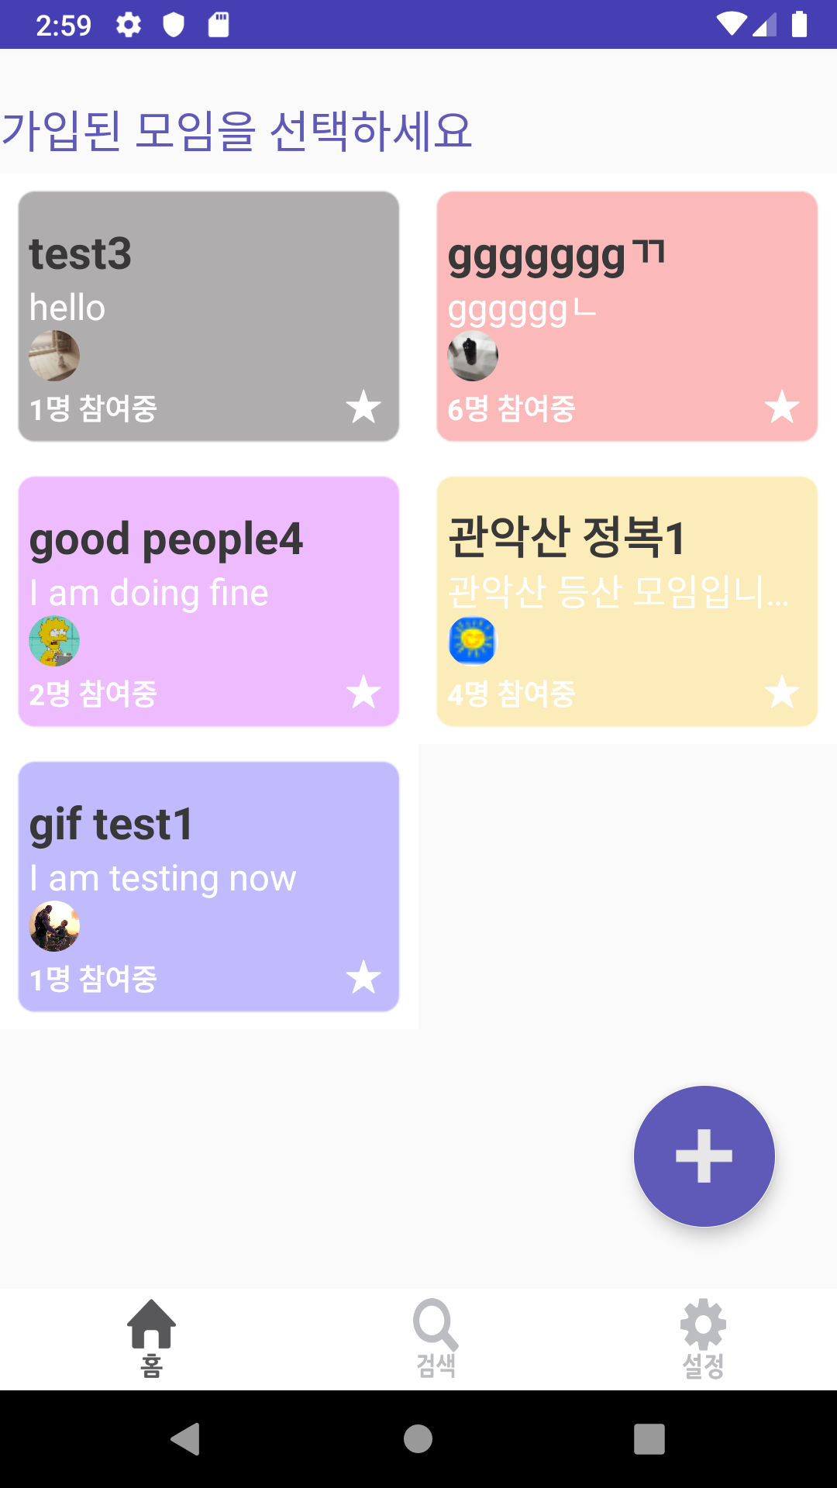
모임목록
*그리드뷰 구현
가입하거나 생성한 모임을 볼 수 있음
클릭하면 모임화면 이동
플로팅 액션버튼
->모임 가입 이동

Slide 17
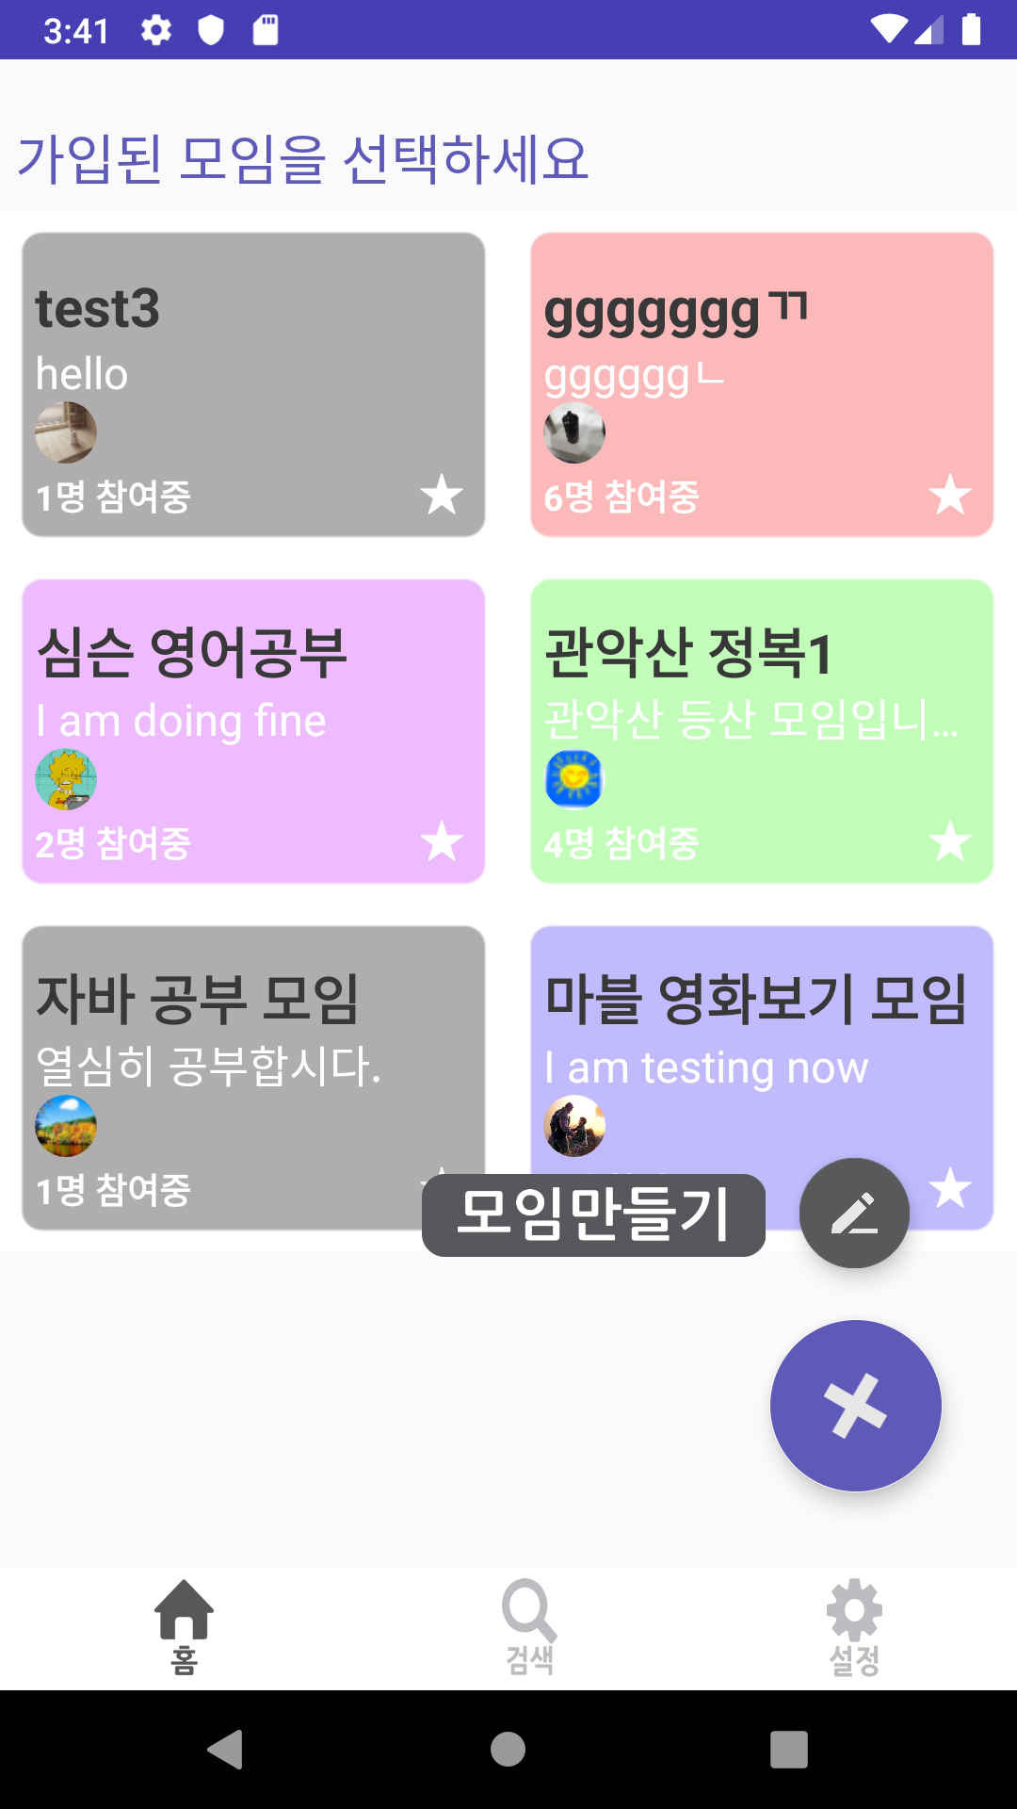
모임만들기
모임 만들기 버튼 클릭하기
플로팅 액션 버튼을 누르면
모임 만들기 버튼이 팝업 됨

Slide 18
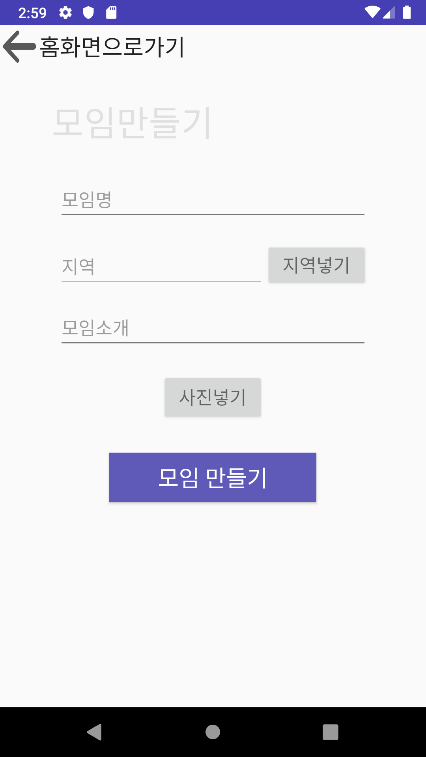
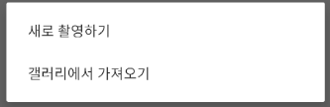
모임만들기
지역선택
다이얼로그
새로 촬영하거나
갤러리에서 사진 가져오기

Slide 19
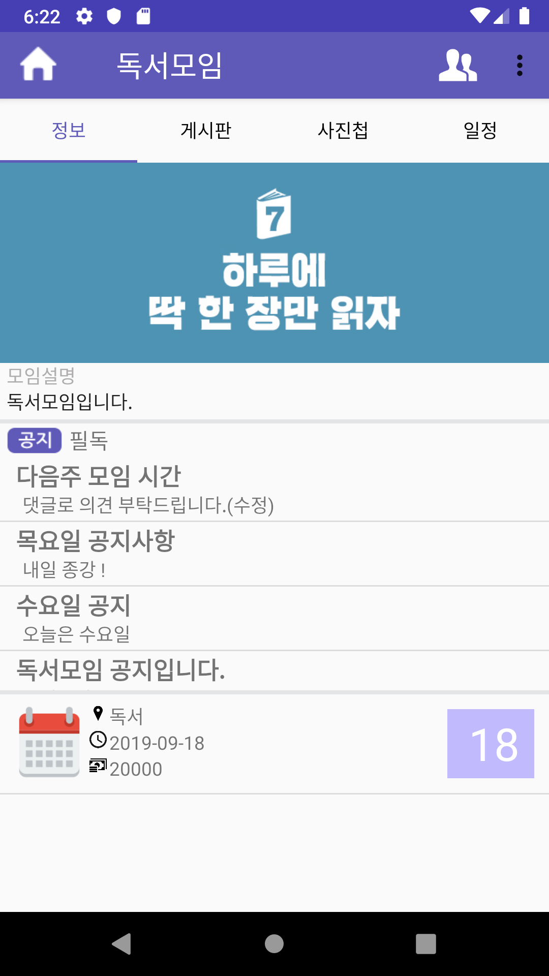
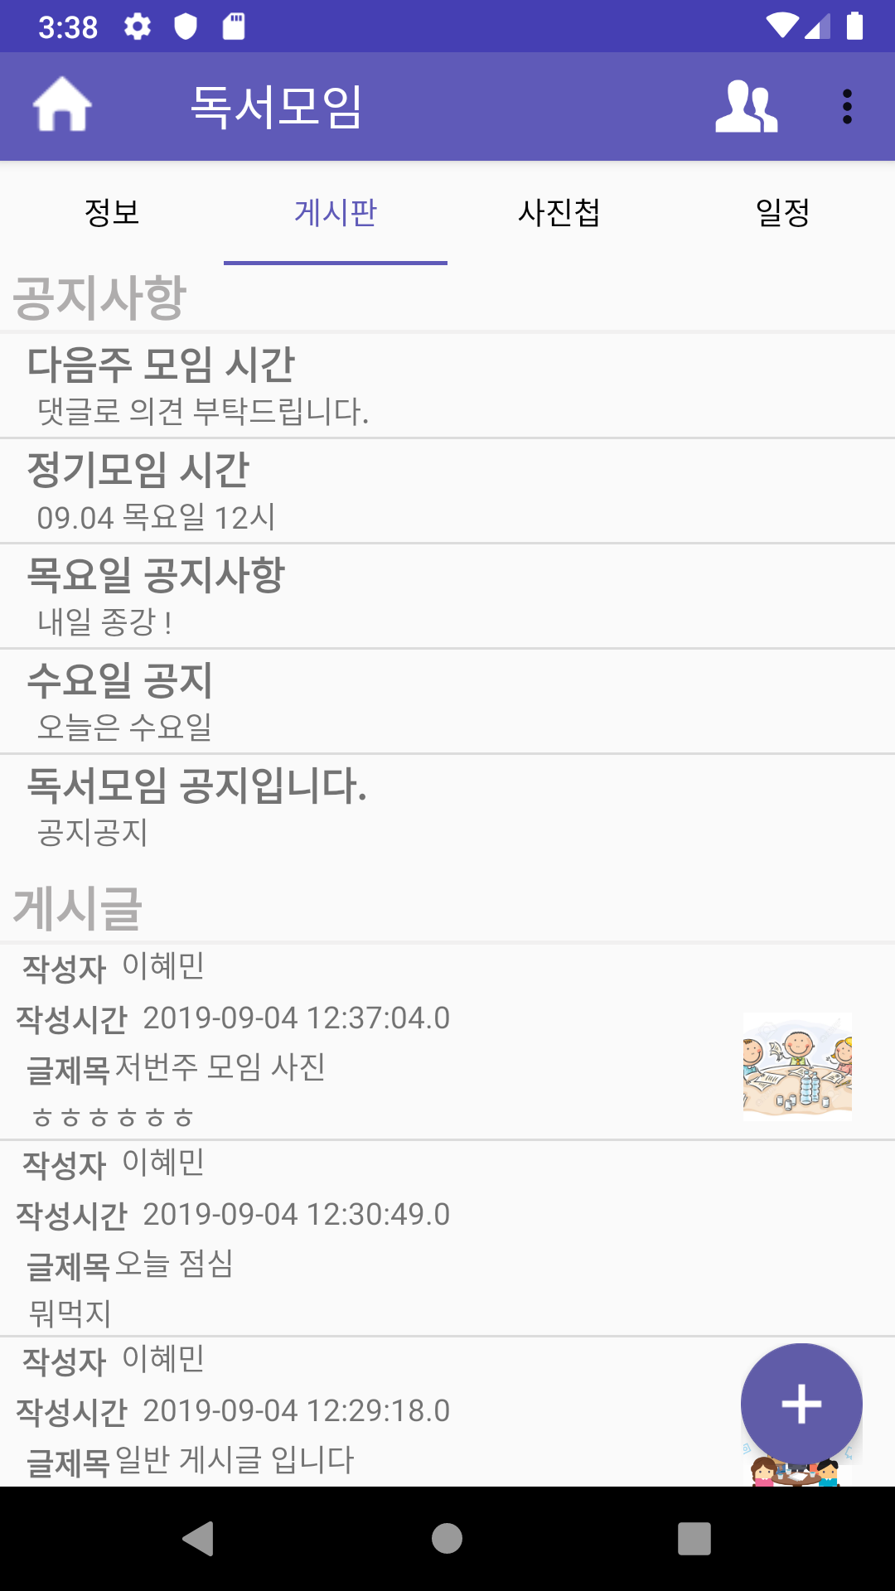
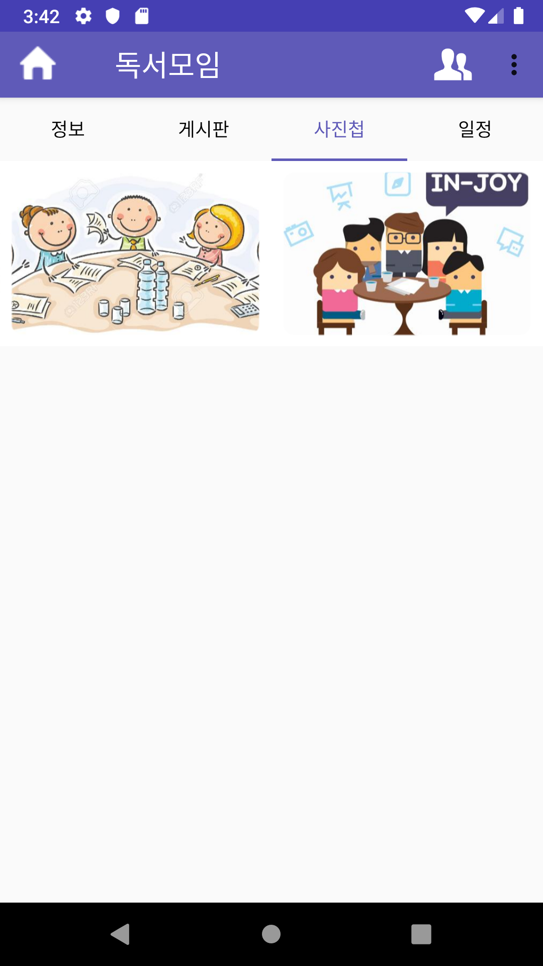
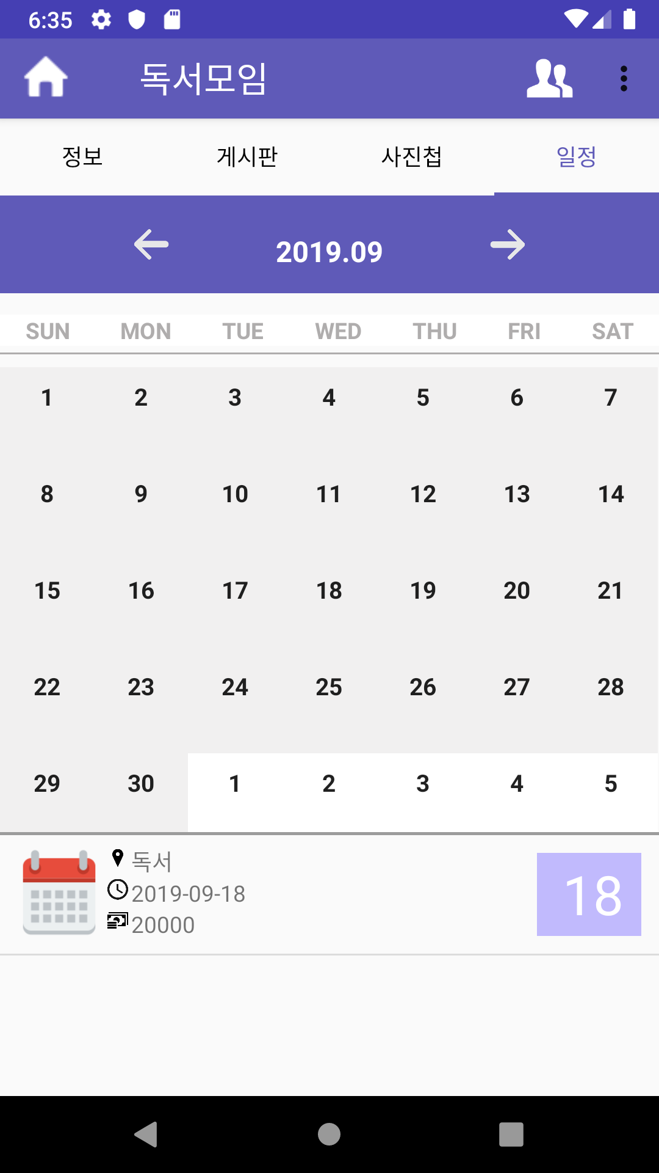
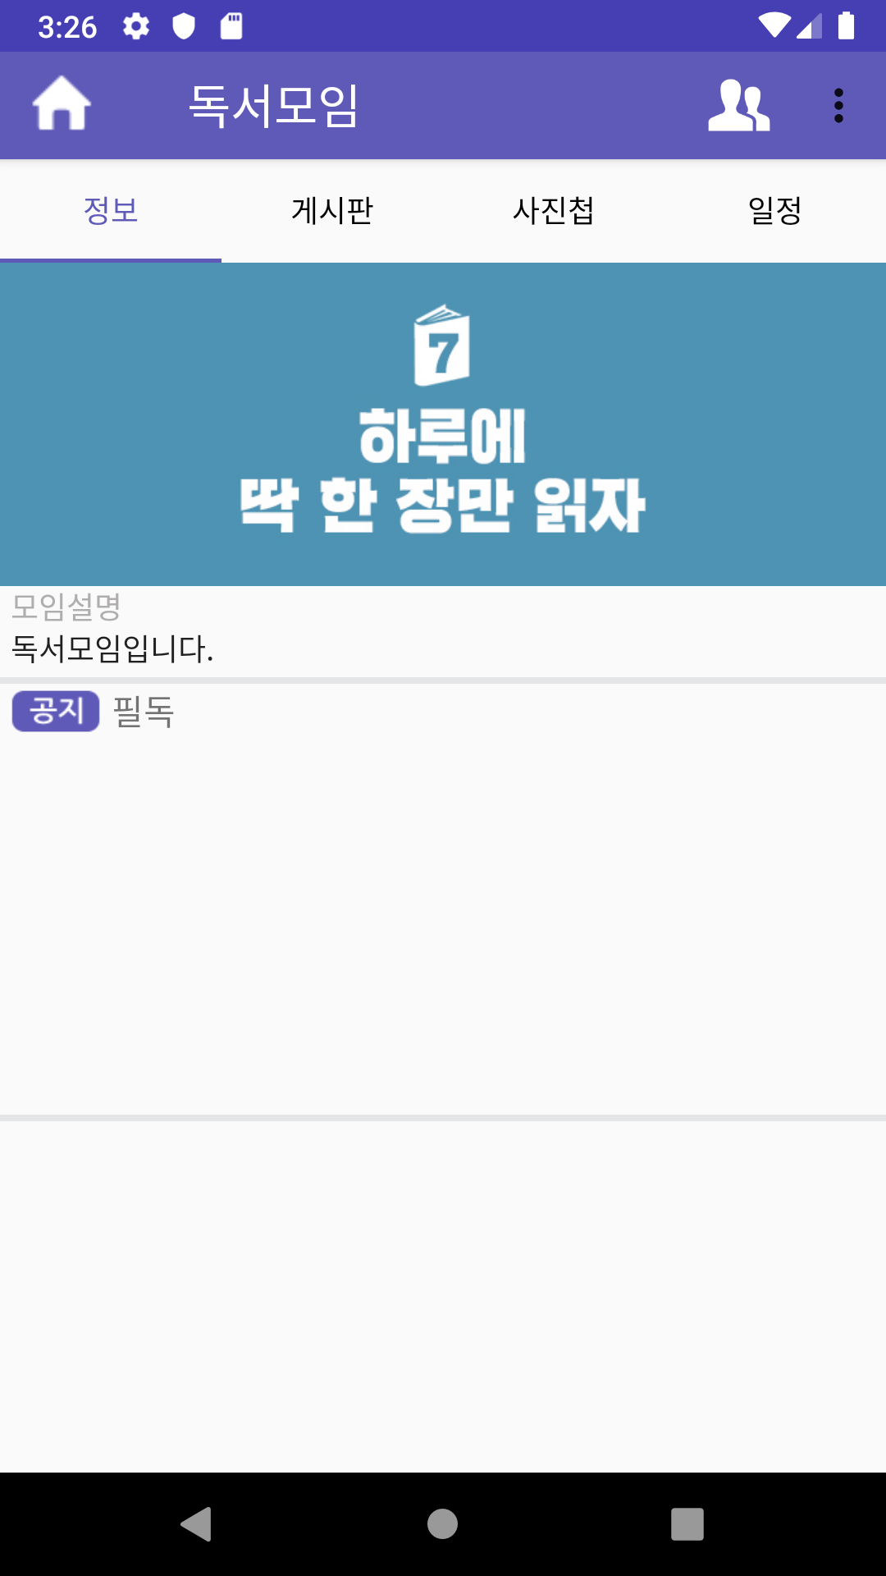
모임관리화면

Slide 20
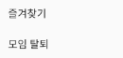
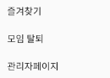

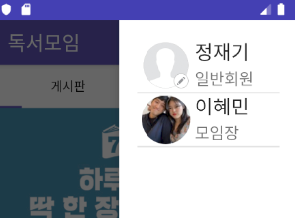
정보 화면
관리자권한x
관리자권한O
모임명
홈 아이콘 클릭
-> 나의 모임 목록 페이지로
모임 회원 리스트
모임 배너사진
모임 설명
공지사항 리스트
일정

Slide 21
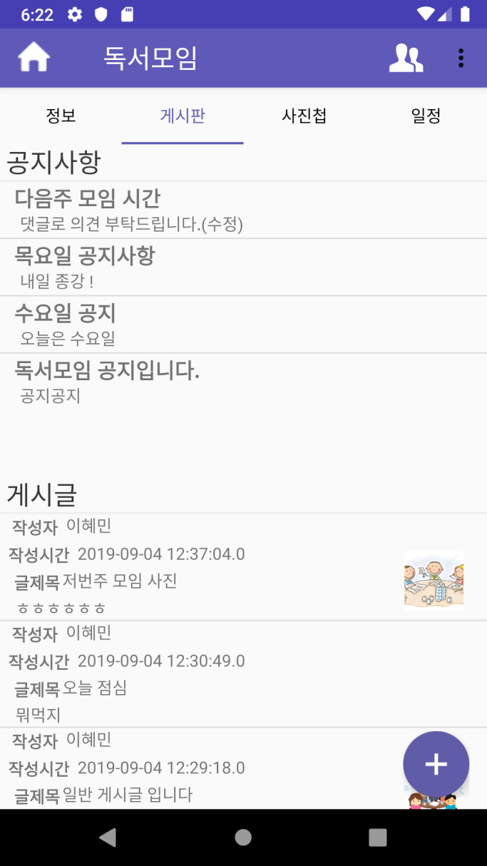
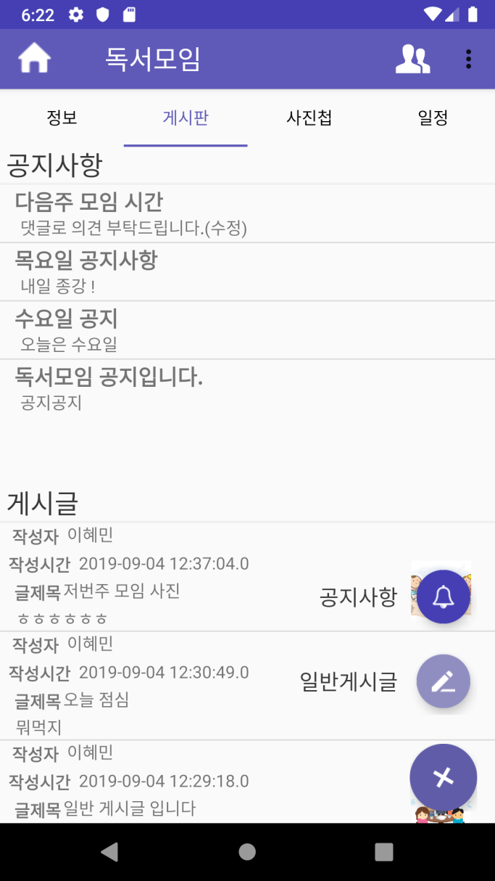
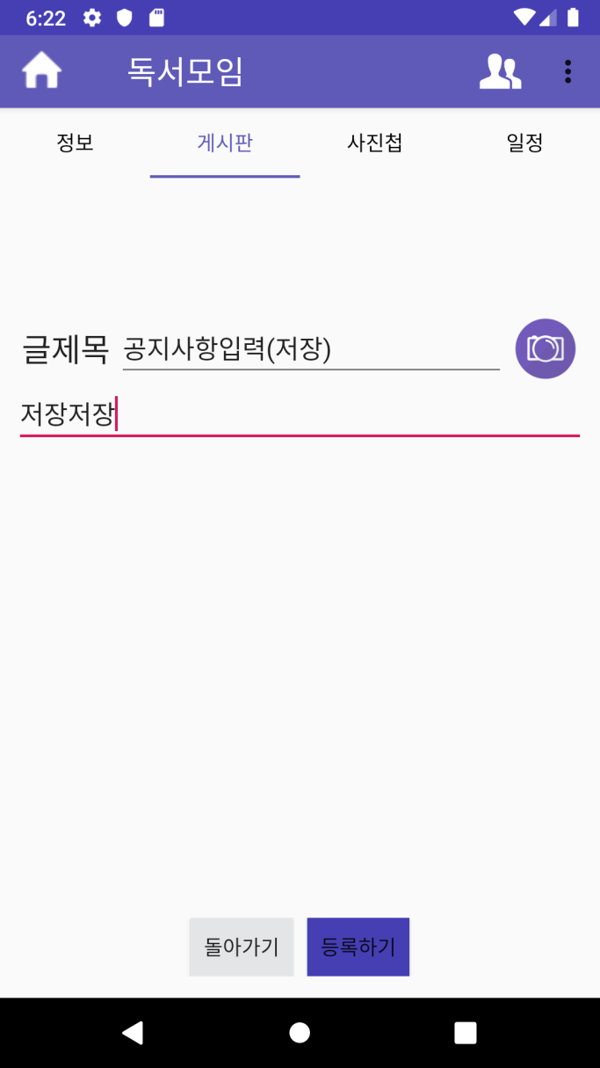
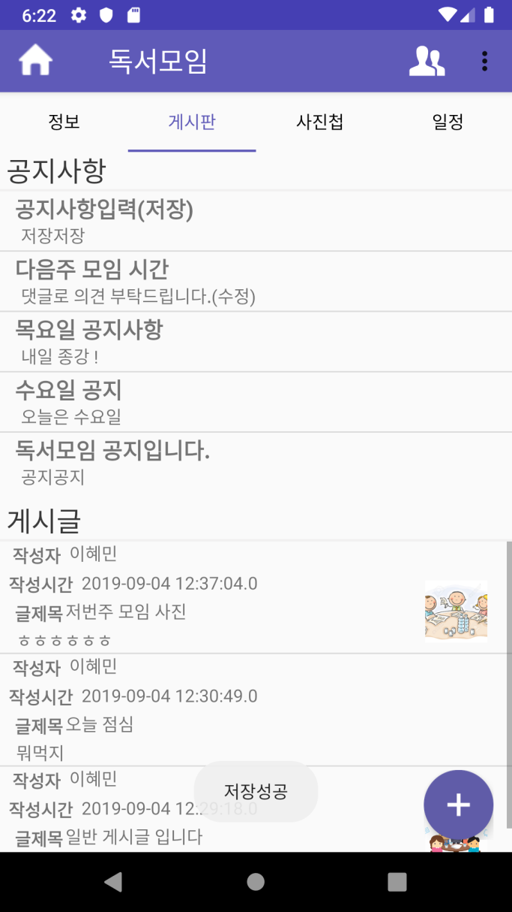

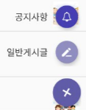
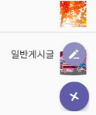
게시판화면(저장)
사진등록
1.사진촬영하기
2.갤러리에서 가져오기
게시판 탭 클릭
권한이 있는 경우
(1.모임장 2.관리자)
권한이 없는 경우
(1.모임장 2.관리자 3.일반) 모두

Slide 22
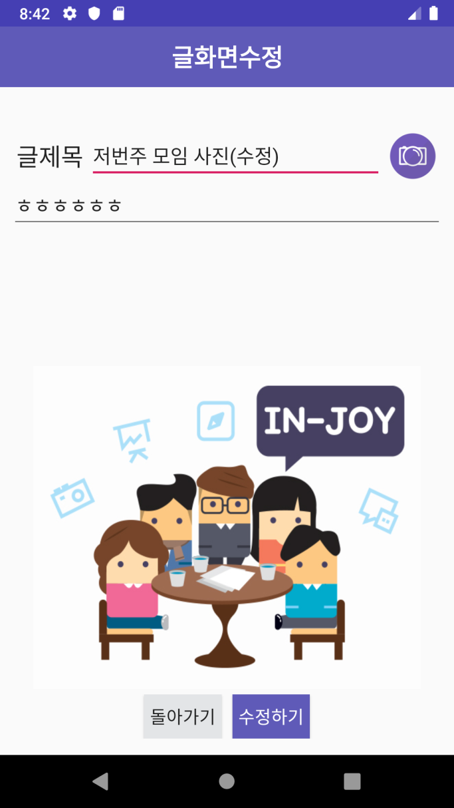






게시판화면(수정/삭제)
텍스트수정
사진수정
게시글 클릭->게시물 상세화면 이동
관리자 권한이 아니거나
작성자 본인이 아닌경우
수정/삭제 불가
수정화면으로 이동

Slide 23



게시판화면(댓글등록/삭제)

Slide 24

사진첩
게시판에 등록된 사진들을
확인 할 수 있음

Slide 25















일정
일정 회원 수정을 하기 위해서는 모임장을 제외한 다른 인원은 이 화면을 들어가지 못하게 해놨습니다.
- 회원 사진
회원 닉네임
회비 납입 여부
역할
할일
- 수정에서 회비를 체크를 한 경우는 회비를 제출한 경우에 표시가 됩니다.
달력의 월 이동
- 시간 칸 클릭 시 시간 Dialog 출력
해당 월의 일자
- 월별 일자는 회색배경
- 이전 월이나 다음 월인
경우 흰색 배경
선택한 날짜
- 선택한 년, 월, 일,
요일 출력
- 검색을 통해서 해당 위치에 마크 표시
해당 월 이벤트 목록
- 일정 제목
- 일정 날짜
- 일정 내용
- D- Day 확인

Slide 26
















관리자 페이지
입력 후 모임이름 변경 누르면 변경
클릭한 유저 전화번호
아이템 클릭 시 권한주기, 추방하기 다이얼로그 생성
입력 후 모임이름 변경 누르면 변경
아이템 클릭 시 전화번호 읽어옴
관리자 페이지로 이동
모임유저에게 메시지 보내기
입력 후 모임소개 변경 누르면 변경
YES 누르면 화면갱신 후 리스트에서 삭제
No 누르면 리스트화면으로 돌아옴
모임유저 권한 수정
권한이 관리자인 사람만
관리자 페이지 화면 보임
배너변경 누르면 배너화면 이동
배너변경 누르면 사진찍기
갤러리 가져오기 다이얼로그 나옴
모임세팅 변경
회원추방 누르면 회원을 한번 더 확인하는 다이얼로그 생성
권한설정 누르면 권한을 주시겠습니까 다이얼로그 생성
Yes 누르면 모든 모임정보 삭제 후 view 페이지로 이동함
디폴트색상이랑 변경색상 이미지 뷰에 보여줌
아이템 클릭 후 누르면 문자전송화면으로 이동
모임삭제(관리자만 가능)
변경할 색상 클릭 후 대표색상변경 누르면 변경
세팅화면으로 돌아가면서 배너 저장
메시지 입력 후 전송
지역변경 누르면 지역 다이얼로그 나옴
토스트로 클릭한 아이디 읽어옴
관리자페이지 메인화면으로 이동
Notes:
게시판 정보 화면
홈버튼아이콘클릭->마이페이지 모임목록화면으로 이동
타이틀

Slide 27

문제점 및 추후 보완 사항
WAR 패키징
카톡 메시지 기능 미구현
모임 내 게시글 검색 기능

Slide 28
Q&A

